Slide 1
KONSTRUKČNÍ NÁVRH OKRUŽNÍ PILY
Vysoká škola technická a ekonomická Ústav technicko-technologický
Autor bakalářské práce: Jan Hauer
Vedoucí bakalářské práce: Ing. Martin Podařil, Ph.D.
Oponent bakalářské práce: Ing. Monika Karková, PhD.

Slide 2
Cíl práce
Cílem práce bylo na základě vstupních parametrů výpočtově navrhnout a popsat hlavní komponenty sestavy okružní pily a na základě výpočtového návrhu vytvořit konstrukční návrh v programu Solid Edge s veškerou výkresovou dokumentací.

Slide 3
Struktura práce
Teoretická část:
Rozdělení okružních pil
Popis hlavních komponentů okružní pily
Bezpečnost práce
Praktická část:
Výpočty
3D modelování v programu Solid Edge ST10

Slide 4
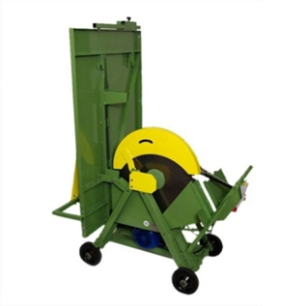
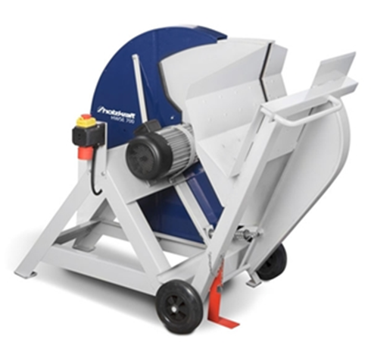
Okružní pily
Rozdělení okružních pil
Konstrukční provedení
Bezpečnostní prvky

Slide 5
Okružní pila s kolébkou
Kotouč o průměru 500mm opatřen destičkami ze SK
Elektromotor Siemens 4kw, 2935ot => manuální přepínač
Řemenice odlité, řemen klínový klasický
Napínání zajištěno vlastní vahou motoru

Slide 6
Výpočty
Hnací hřídel
Řemenice
Hnaná hřídel
Ložiska

Slide 7
3D modelování
Pro tvorbu byl použit CAD program Solid Edge ST10
3D modely součástí jsou vytvořeny na základě výpočtů
Jednotlivé součásti mají definované vazby k okolním prvkům a tím tvoří sestavy

Slide 9
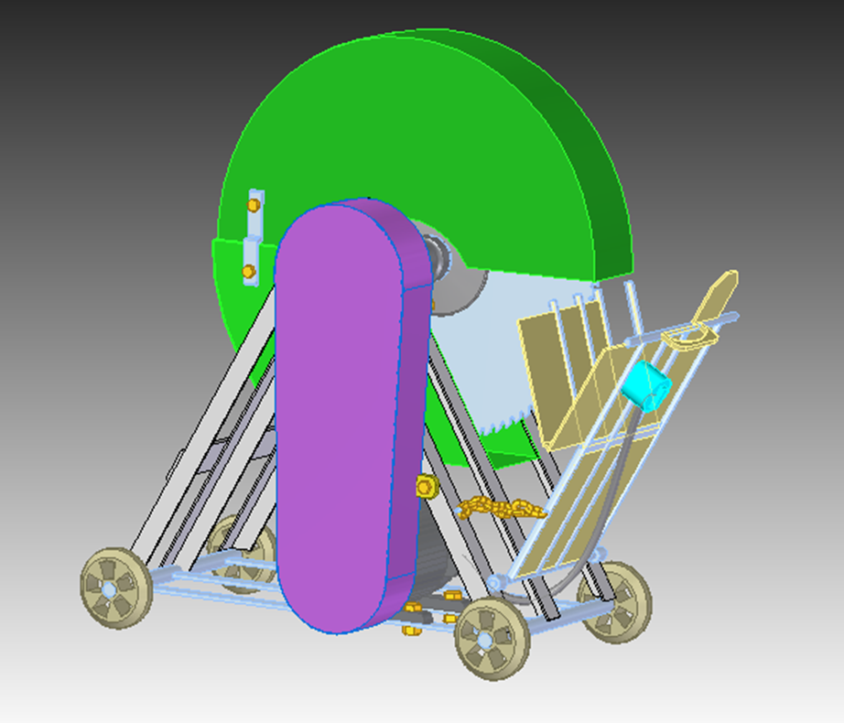

Slide 10
Závěr
Na základě teoretické části BP byly vybrány komponenty okružní pily, ze kterých byl následně vytvořen 3D model. Vybrané části jsou podloženy výpočty a proto výsledné provedení pily zaručuje vysokou bezpečnost a může být vítaným pomocníkem každého, kdo potřebuje řezat palivové dřevo.

Slide 11
Otázky
?

Slide 12
Děkuji za pozornost ☺

